Slide 1


STŘEDNÍ ŠKOLA STAVEBNÍ A TECHNICKÁ
Ústí nad Labem, Čelakovského 5, příspěvková organizace
Páteřní škola Ústeckého kraje
Arkýře
VY_32_INOVACE_02_027
Projekt MŠMT | EU peníze středním školám
Název projektu školy | ICT do života školy
Registrační číslo projektu | CZ.1.07/1.5.00/34.0771
Šablona | III/2
Sada | 02
Anotace | Seznámení s jedním typem z předsazených konstrukcí
Klíčová slova | Římsy, markýzy, balkóny, lodžie, arkýře
Předmět | Technologie II
Autor, spoluautor | Ivana Businská
Jazyk | Čeština
Druh učebního materiálu | Výklad
Potřebné pomůcky | PC, dataprojektor
Druh interaktivity | Výklad pomocí prezentace
Stupeň a typ vzdělávání | Střední škola obor Zedník
Cílová skupina | 2. ročník, žáci 16 – 17 let
Speciální vzdělávací potřeby | ne
Zdroje | Seznam viz poslední strana

Slide 2
STŘEDNÍ ŠKOLA STAVEBNÍ A TECHNICKÁ
Ústí nad Labem, Čelakovského 5, příspěvková organizace
Páteřní škola Ústeckého kraje
Arkýře

Slide 3
STŘEDNÍ ŠKOLA STAVEBNÍ A TECHNICKÁ
Ústí nad Labem, Čelakovského 5, příspěvková organizace
Páteřní škola Ústeckého kraje
Patří mezi převislé konstrukce, které vystupují před průčelí budovy.
Druhy:
římsy
markýzy
balkóny
lodžie
arkýře

Slide 4
STŘEDNÍ ŠKOLA STAVEBNÍ A TECHNICKÁ
Ústí nad Labem, Čelakovského 5, příspěvková organizace
Páteřní škola Ústeckého kraje
Arkýře
Zvětšují vnitřní obytnou plochu místnosti.
Jsou to v podstatě balkóny se stěnami na celou výšku místnosti na všech stranách.
Jsou začleněny do vnitřního prostoru objektu.
Arkýř začíná většinou ve druhém nadzemním podlaží v úrovni stropů nad prvním nadzemním podlaží.
Jejich nosná část bývá prodloužením stropní konstrukce. Končí střechou nebo je v posledním podlaží ukončen balkónem.

Slide 5
STŘEDNÍ ŠKOLA STAVEBNÍ A TECHNICKÁ
Ústí nad Labem, Čelakovského 5, příspěvková organizace
Páteřní škola Ústeckého kraje
Dělají se v jednom nebo více podlažích nad sebou.
Podlaha u arkýře v nejnižším podlaží a strop nad nejvyšším arkýřem musí být opatřeny tepelnou izolací.

Slide 6
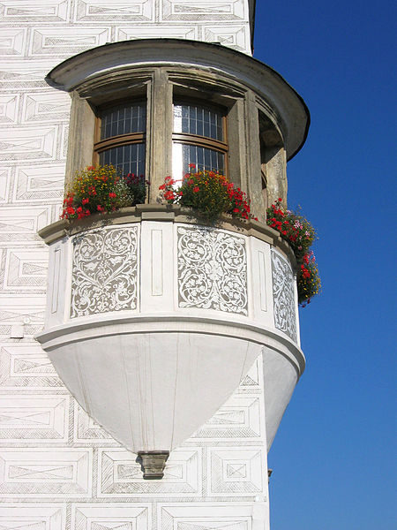
STŘEDNÍ ŠKOLA STAVEBNÍ A TECHNICKÁ
Ústí nad Labem, Čelakovského 5, příspěvková organizace
Páteřní škola Ústeckého kraje
Renesanční arkýř radnice v Kyjově z let 1561-1562

Slide 7
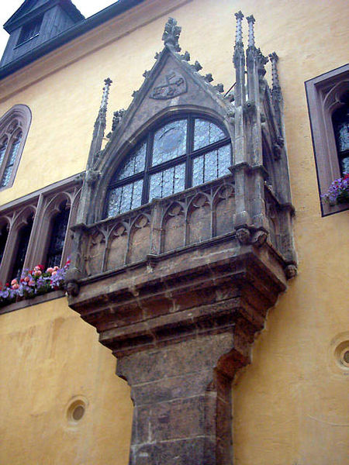
STŘEDNÍ ŠKOLA STAVEBNÍ A TECHNICKÁ
Ústí nad Labem, Čelakovského 5, příspěvková organizace
Páteřní škola Ústeckého kraje
Arkýř na staré radnici v Řezně

Slide 8
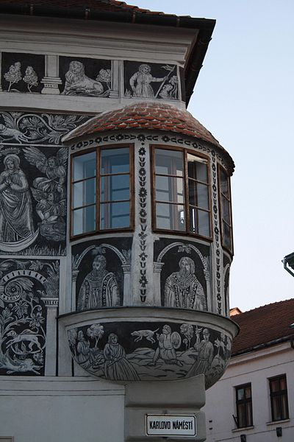
STŘEDNÍ ŠKOLA STAVEBNÍ A TECHNICKÁ
Ústí nad Labem, Čelakovského 5, příspěvková organizace
Páteřní škola Ústeckého kraje
Arkýř se sgrafity

Slide 9
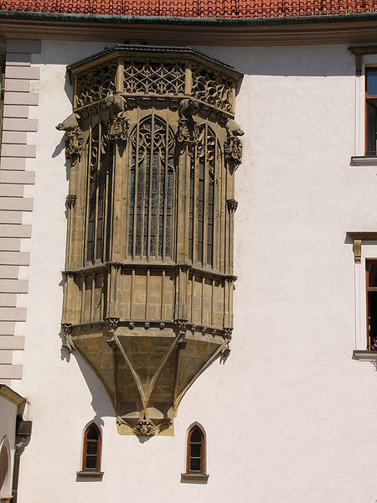
STŘEDNÍ ŠKOLA STAVEBNÍ A TECHNICKÁ
Ústí nad Labem, Čelakovského 5, příspěvková organizace
Páteřní škola Ústeckého kraje
Gotický arkýř

Slide 10
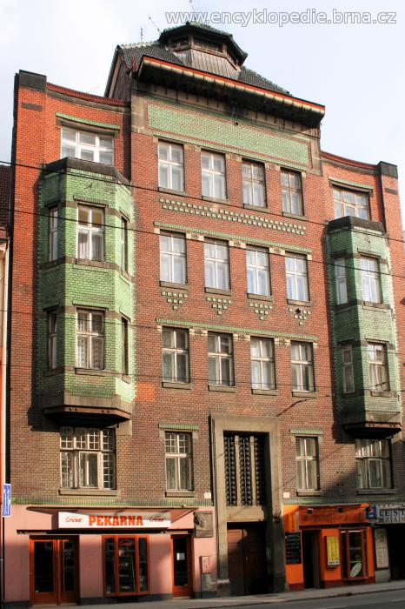
STŘEDNÍ ŠKOLA STAVEBNÍ A TECHNICKÁ
Ústí nad Labem, Čelakovského 5, příspěvková organizace
Páteřní škola Ústeckého kraje
OKRESNÍ NEMOCENSKÁ POKLADNA
V brně

Slide 11
STŘEDNÍ ŠKOLA STAVEBNÍ A TECHNICKÁ
Ústí nad Labem, Čelakovského 5, příspěvková organizace
Páteřní škola Ústeckého kraje
Použité zdroje:
Galerie MS Office
Vlastní dílo autora
RADEK LINNER. wikipedia.cz [online]. [cit. 16.1.2014]. Dostupný na WWW: http://cs.wikipedia.org/wiki/Soubor:Arkyr_kyjov.jpg
WOLPERTINGER. wikipedia.cz [online]. [cit. 16.1.2014]. Dostupný na WWW: http://cs.wikipedia.org/wiki/Soubor:020704_regensburg-reichstagssaal-erker_1-480x640.jpg
FRETTIE. wikipedia.cz [online]. [cit. 16.1.2014]. Dostupný na WWW: http://cs.wikipedia.org/wiki/Soubor:Bay_windows_with_sgraffitos_of_Malovaný_dům_in_Třebíč
MICHAL MAŇAS. wikipedia.cz [online]. [cit. 16.1.2014]. Dostupný na WWW: http://cs.wikipedia.org/wiki/Soubor:Olomouc_town_hall_bay_window.jpg
http://encyklopedie.brna.cz/home-mmb/?acc=profil_domu&load=468
http://www.novebytyhloubetin.cz

